Slide 1
Recurrent Neural Networks RNN
10

Slide 2
STAND BIS JETZT
Bis jetzt Fully-Connected und CNN
Wir gehen davon aus, dass Variablen unabhängig und gleichverteilt sind
Doch was ist mit Sequenzen und zeitabhängigen Vorgängen

Slide 3
BEISPIELE
Texte generieren/vervollständigen
Sprachübersetzung (Text-to-speech etc.)
Börsen Preise

Slide 4
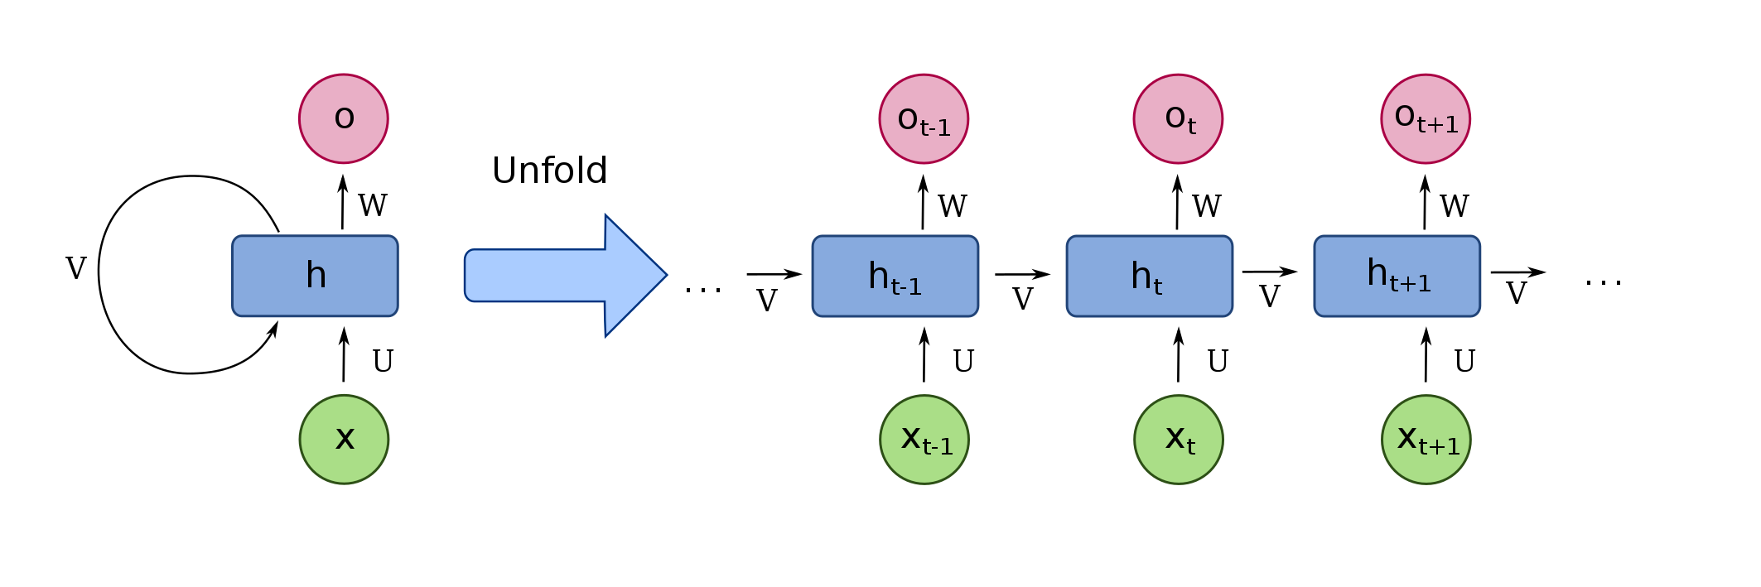
RECURRENT NEURAL NETWORKS
Quelle: https://en.wikipedia.org/wiki/Recurrent_neural_network

Slide 5
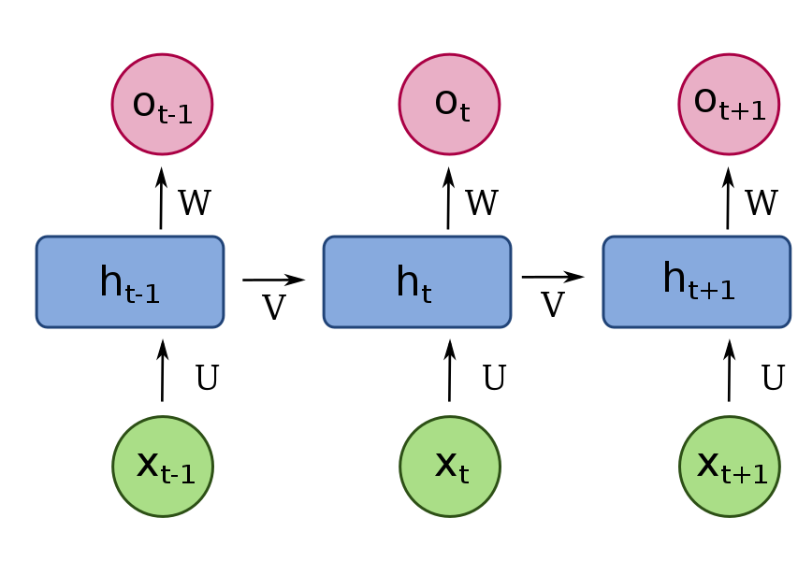
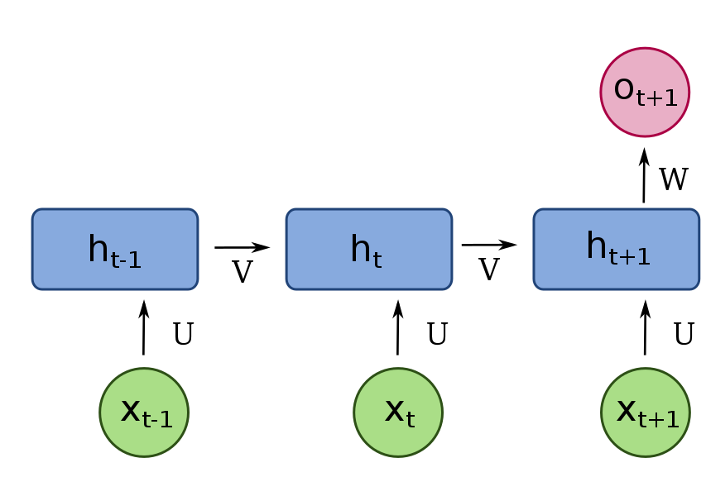
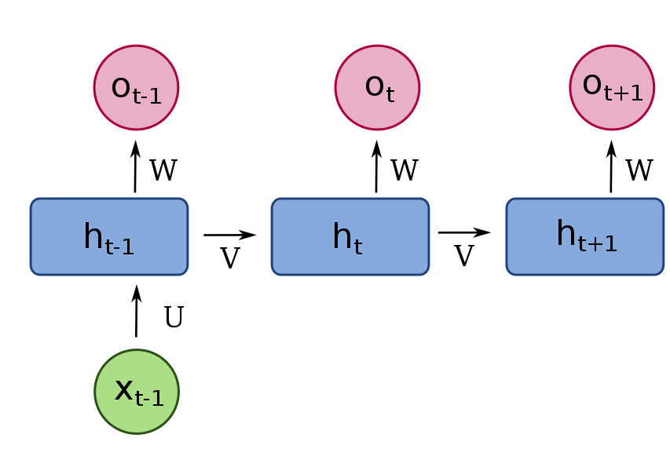
RECURRENT NEURAL NETWORKS
Many-to-Many
Many-to-One
One-to-Many
Quelle: https://en.wikipedia.org/wiki/Recurrent_neural_network

Slide 6

RNN: BERECHNUNG
Ein „Hidden-State“:
Die Gewichte V sind „Shared-Weights“
Somit können wir t-Zeitschritte verknüpfen

Slide 7
RNN: PROBLEME
Wenn wir bei der Backpropagation die Gewichte anpassen wollen, passiert folgendes:
Der resultierende Gradient kann entweder gegen Null oder Unendlich gehen

Slide 8
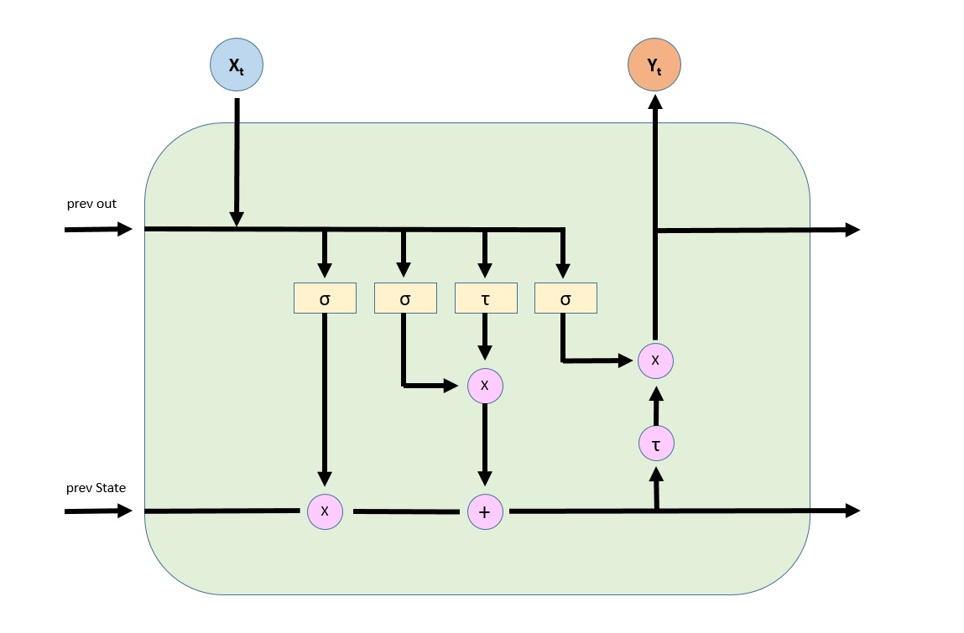
LSTM
Quelle: https://jamesmccaffrey.wordpress.com/2017/05/03/exploring-lstm-networks/

